Slide 1



TRƯỜNG TIỂU HỌC HÒA NGHĨA
NHIỆT LIỆT CHÀO MỪNG
CÁC THẦY, CÔ GIÁO VỀ DỰ GIỜ LỚP 2A
GV: Nguyễn Thị Mai Lan

Slide 2
BÀI 28:
LUYỆN TẬP CHUNG

Slide 3
HOẠT ĐỘNG

Slide 4


TRÒ CHƠI HỘP QUÀ BÍ MẬT
Gift box secret game

Slide 5










Slide 6









BC là đoạn thẳng đúng hay sai?
.
.
B
C
Đúng
GO HOME

Slide 7
DE và MN đường thẳng.
.
.
.
E
N
.
D
M
Đúng
GO HOME

Slide 8
Ba điểm M,N,P thẳng hàng
.
N
.
.
M
P
Sai
GO HOME

Slide 9
Đường cong x.
x
Đúng
GO HOME

Slide 10

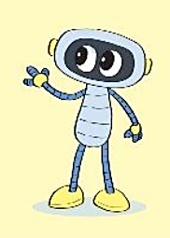
2
Cho 3 điểm M, N, P thẳng hàng.
Kể tên các đoạn thẳng trong hình vẽ sau.
.
.
.
M
N
P
Đoạn thẳng MN
,NP
, MP.

Slide 11
3
Số?
a) b)
1
2
2
1
?
?
Có hình tứ giác Có hình tứ giác
2
3

Slide 12
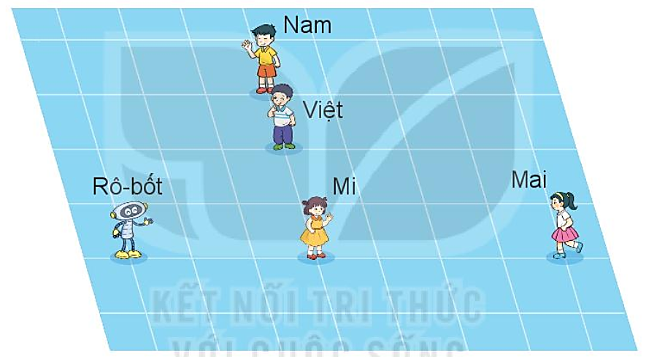
5
Kể tên các nhóm 3 bạn đứng thẳng hàng trong hình vẽ dưới đây.
Nhóm: Nam, Việt, Mi
Nhóm: Rô-bốt, Mi, Mai

Slide 13
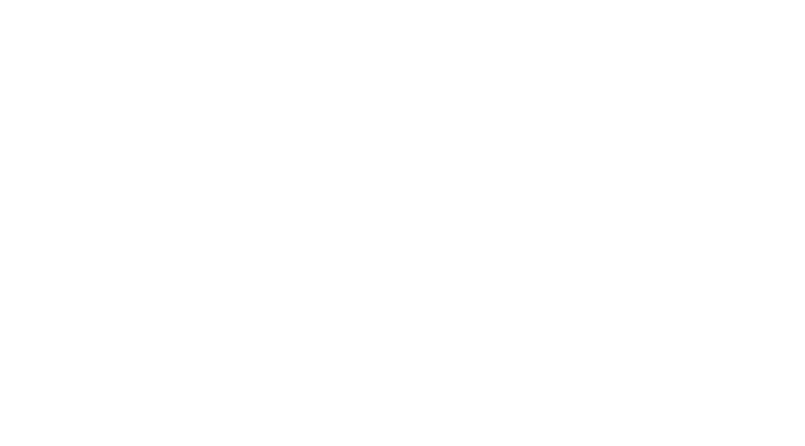
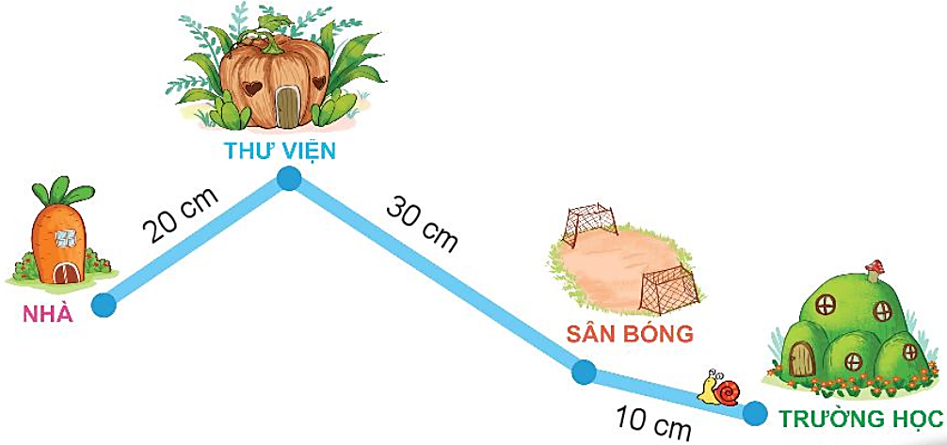

5
Hôm nay, chú ốc sên bò từ trường học đến sân bóng, rồi ghé qua thư viện và trở về nhà. Tính độ dài quãng đường mà ốc sên đã bò.
Bài giải
Độ dài quãng đường mà ốc sên đã bò là:
10 + 30 + 20 = 60 (cm)
Đáp số: 60 (cm)
20cm
30cm
10cm

